Slide 1
Enhetssida 2.0
Projektet är avslutat
Hur blev det?
Vad gör vi nu?

Slide 2
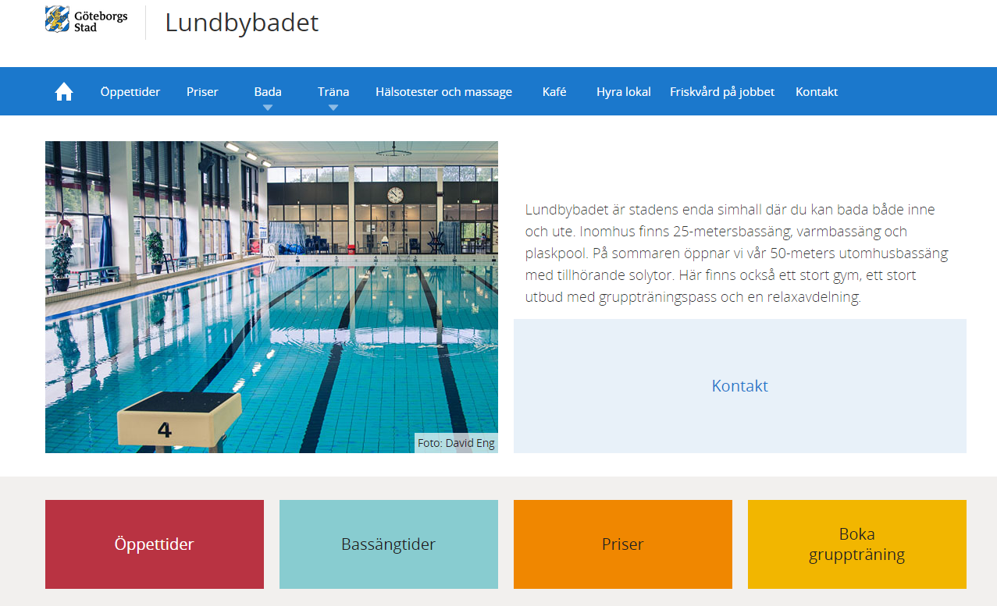

Slide 3
Enhetssida 2 - projektet avslutat
Avslutat projekt går över i drift och förvaltning =
Beställa ny enhetssida, som tidigare
Redaktionell support, frågor, tips redaktionen@goteborg.se
Teknisk support (om du inte vet vilket, fråga redaktionen) support.intraservice@intraservice.goteborg.se
Workshops med stöd och introduktion pågår nu

Slide 4
Nyttoeffekter - besökarna
Enhetssidor uppbyggda efter besökarnas behov (gäller mallpaketen)
Konsekvent uppbyggda enhetssidor i de fall man besöker flera stycken (gäller mallpaketen)
Mobilanpassad sajt
Konventionell navigering
Kunna hitta generell info (t.ex. lånekortsregler) på enhetssidan. (Besökaren behöver inte hoppa mellan enhetssidan och kategoristrukturen på goteborg.se)
Toppuppgiftslänkar till den mest efterfrågade servicen
Kontaktuppgifter på enhetssidan. (Besökaren behöver inte hoppa mellan enhetssidan och enhetskatalogen)
Generella kontaktuppgifter till enheten i sidfoten på varje sida på enhetssidan.
Enhetens aktuelltartiklar på enhetssidan. (Besökaren behöver inte hoppa mellan enhetssidan och aktuelltarkivet)
Bildspelsfunktion för att kunna se bilder på t.ex. lokaler.
Enkelt kunna se kalendarium för enheten
Lättare att hitta avvikande öppettider och annan tillfällig viktig information.
Enhetssidan är en egen sajt och det finns därmed ingen risk att besökaren tror att toppnavigeringen på goteborg.se är kopplat till enhetssidan.
Kunna skicka in synpunkter via ett formulär på enhetssidan
Färre brutna länkar
Får ett vettigt 404-meddelande när man hamnar på en sida som inte finns

Slide 5
Nyttoeffekter - verksamheterna
Kunna få en färdig navigering, puffar och externa länkar utifrån besökarnas behov vid beställning av ny enhetssida (gäller mallpaketen)
Kunna få malltexter för sidor som består av ungefär samma innehåll på många enhetssidor (gäller mallpaket)
Enkelt kunna göra förändringar i navigeringen
Kunna välja på ett antal olika sätt att presentera kontaktuppgifter (för att passa just MIN enhet).
Kunna välja på ett antal olika färgscheman för min enhet
Kunna skapa kalendarieaktiviteter på ett ställe som sedan visas upp både på enhetssidan och i det centrala kalendariet.
På ett strukturerat sätt kunna visa länkar till enhetens sociala medier-kanaler på enhetssidan.
Kunna visa viktiga informationsmeddelanden på samtliga sidor på en enhetssida (t.ex. avvikande öppettider).
Möjlighet för särprofilerade att ingå i lösningen och få ta del av den generella utvecklingen på goteborg.se.
Möjlighet för särprofilerade att ha egna utseenden (CSS:er) för sina sidor.
Kunna återskapa innehåll jag tagit bort av misstag
Kunna publicera aktuellt på samtliga sidor inom ett mallpaket och stadsdel
Kunna göra ändringar i SG-db via på sidan-redigering
Löpande kunna få enhetssidan justerad centralt utifrån besökarens behov (ej behöva göra förändringar själv)
Kunna skapa puffar för att lyfta fram vissa, sidor, händelser eller nyheter tydligare
Kunna lägga in bilder i bildspel på sin enhetssida

Slide 6
Nyttoeffekter – webbenheten/e-samverkan
Kunna ta fram och administrera mallpaket för de vanligaste verksamheterna
Kunna ta fram malltexter för sidor inom mallpaket där innehållet ska vara snarlikt för samtliga enheter
Vi kan centralt göra redigeringar så att vi slipper göra förändringar manuellt på hundratals enhetssidor. Här ingår till exempel att:
lägga till nya sidor i mallpaket som sedan skjuts ut till samtliga enheter inom mallpaketet.
ändra namn på en sida i ett mallpaket som sedan skjuts ut till samtliga enheter inom mallpaketet.
ta bort en sida i ett mallpaket som då försvinner från samtliga enheter inom mallpaketet.
lägga till en portlett (t.ex. en e-tjänst) på en sida i ett mallpaket som sedan skjuts ut till samtliga enheter inom mallpaketet.
flytta en portlett (t.ex. en e-tjänst) på en sida i ett mallpaket som sedan skjuts ut till samtliga enheter inom mallpaketet.
kunna återställa en borttagen portalsida i ett publicerat mallpaket
Kunna sätta publicerings- och faktaansvar på enhetssidor
Kunna visa generell info på enhetssidan utan att behöva dubbelpublicera information (t.ex. lånekortsregler på bibliotekens enhetssidor)
Kunna sätta generell metadata på sidor i ett mallpaket som sedan sätts på alla enhetssidor inom mallpaketet
Kunna sätta kopplingen till SG-db på ett ställe för enhetssidan och den ärvs till de portletter som nyttjar den datan

